Slide 1
Τεχνικές Λήψης Βιολογικών Υλικών (E)
Ανοικτά Ακαδημαϊκά Μαθήματα στο ΤΕΙ Αθήνας
Ενότητα 2: Λήψη φλεβικού αίματος (Επιλογή φλέβας)
Αναστάσιος Κριεμπάρδης
Τμήμα Ιατρικών Εργαστηρίων
Το περιεχόμενο του μαθήματος διατίθεται με άδεια Creative Commons εκτός και αν αναφέρεται διαφορετικά | Το έργο υλοποιείται στο πλαίσιο του Επιχειρησιακού Προγράμματος «Εκπαίδευση και Δια Βίου Μάθηση» και συγχρηματοδοτείται από την Ευρωπαϊκή Ένωση (Ευρωπαϊκό Κοινωνικό Ταμείο) και από εθνικούς πόρους.

Slide 2
Επιλογή φλέβας για λήψη φλεβικού αίματος 1/7
Προτιμώνται οι φλέβες των άνω άκρων από τις φλέβες των κάτω άκρων, καθώς είναι περισσότερες, εμφανίζουν λιγότερες επιπλοκές και είναι πιο εύχρηστες.
Ο εντοπισμός της κατάλληλης φλέβας γίνεται με οπτική παρατήρηση και ψηλάφηση.

Slide 3
Επιλογή φλέβας για λήψη φλεβικού αίματος 2/7
Αποφεύγονται φλέβες που βρίσκονται σε σημείο που εμφανίζεται μόλυνση, αιμάτωμά ή φλεβίτιδα, καθώς και περιοχές με οίδημα.
Καθώς και σημεία στη φλέβα που εμφανίζουν σημάδια προηγούμενης φλεβοπαρακέντησης.
Επίσης αποφεύγονται φλέβες που εντοπίζονται στην εσωτερική επιφάνεια του καρπού.

Slide 4
Επιλογή φλέβας για λήψη φλεβικού αίματος 3/7
Με τη ψηλάφηση:
Διαπιστώνεται η κατάσταση της φλέβας.
Γίνεται διάκριση μεταξύ φλέβας, αρτηρίας ή τένοντα.
Εντοπίζονται βαθιές φλέβες, μη ορατές με την οπτική παρατήρηση.

Slide 5
Επιλογή φλέβας για λήψη φλεβικού αίματος 4/7
Ο αιμολήπτης χρησιμοποιεί για την ψηλάφηση πάντα τα ίδια δάχτυλα.
Δεν χρησιμοποιεί τον αντίχειρα (έχει σφυγμό).

Slide 6
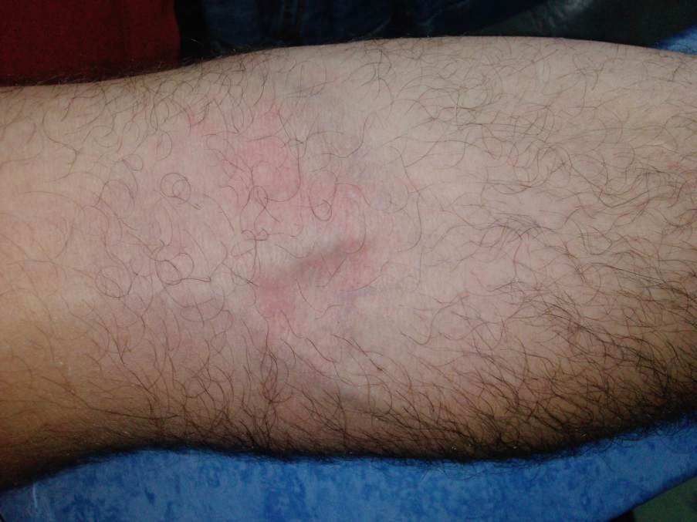
Επιλογή φλέβας για λήψη φλεβικού αίματος 5/7
Επιφανειακές φλέβες άνω άκρων
(1^{η} επιλογή για λήψη φλεβικού αίματος)
Κεφαλική φλέβα.
Βασιλική φλέβα.
Φλέβες του μέσου αντιβραχιόνιου.

Slide 7
Επιλογή φλέβας για λήψη φλεβικού αίματος 6/7
Βαθιές φλέβες άνω άκρων
(2^{η} επιλογή για λήψη φλεβικού αίματος)
Κερκιδικές.
Ωλένιες.
Βραχιόνιες.
Υποκλείδιες.

Slide 8
Επιλογή φλέβας για λήψη φλεβικού αίματος 7/7
How to Find a Vein When Starting Ivs or Drawing Blood Tips

Slide 9
Τέλος Ενότητας

Slide 10
Σημειώματα

Slide 11
Σημείωμα Αναφοράς
Copyright Τεχνολογικό Εκπαιδευτικό Ίδρυμα Αθήνας, Αναστάσιος Κριεμπάρδης 2014. Αναστάσιος Κριεμπάρδης. «Τεχνικές Λήψης Βιολογικών Υλικών (E). Ενότητα 2: Λήψη φλεβικού αίματος (Επιλογή φλέβας)». Έκδοση: 1.0. Αθήνα 2014. Διαθέσιμο από τη δικτυακή διεύθυνση: ocp.teiath.gr.

Slide 12
Σημείωμα Αδειοδότησης
Το παρόν υλικό διατίθεται με τους όρους της άδειας χρήσης Creative Commons Αναφορά, Μη Εμπορική Χρήση Παρόμοια Διανομή 4.0 [1] ή μεταγενέστερη, Διεθνής Έκδοση. Εξαιρούνται τα αυτοτελή έργα τρίτων π.χ. φωτογραφίες, διαγράμματα κ.λ.π., τα οποία εμπεριέχονται σε αυτό. Οι όροι χρήσης των έργων τρίτων επεξηγούνται στη διαφάνεια «Επεξήγηση όρων χρήσης έργων τρίτων».
Τα έργα για τα οποία έχει ζητηθεί άδεια αναφέρονται στο «Σημείωμα Χρήσης Έργων Τρίτων».
[1] http://creativecommons.org/licenses/by-nc-sa/4.0/
Ως Μη Εμπορική ορίζεται η χρήση:
που δεν περιλαμβάνει άμεσο ή έμμεσο οικονομικό όφελος από την χρήση του έργου, για το διανομέα του έργου και αδειοδόχο
που δεν περιλαμβάνει οικονομική συναλλαγή ως προϋπόθεση για τη χρήση ή πρόσβαση στο έργο
που δεν προσπορίζει στο διανομέα του έργου και αδειοδόχο έμμεσο οικονομικό όφελος (π.χ. διαφημίσεις) από την προβολή του έργου σε διαδικτυακό τόπο
Ο δικαιούχος μπορεί να παρέχει στον αδειοδόχο ξεχωριστή άδεια να χρησιμοποιεί το έργο για εμπορική χρήση, εφόσον αυτό του ζητηθεί.

Slide 13
Επεξήγηση όρων χρήσης έργων τρίτων
©
Δεν επιτρέπεται η επαναχρησιμοποίηση του έργου, παρά μόνο εάν ζητηθεί εκ νέου άδεια από το δημιουργό.
διαθέσιμο με άδεια CC-BY
Επιτρέπεται η επαναχρησιμοποίηση του έργου και η δημιουργία παραγώγων αυτού με απλή αναφορά του δημιουργού.
διαθέσιμο με άδεια CC-BY-SA
Επιτρέπεται η επαναχρησιμοποίηση του έργου με αναφορά του δημιουργού, και διάθεση του έργου ή του παράγωγου αυτού με την ίδια άδεια.
διαθέσιμο με άδεια CC-BY-ND
Επιτρέπεται η επαναχρησιμοποίηση του έργου με αναφορά του δημιουργού.
Δεν επιτρέπεται η δημιουργία παραγώγων του έργου.
διαθέσιμο με άδεια CC-BY-NC
Επιτρέπεται η επαναχρησιμοποίηση του έργου με αναφορά του δημιουργού.
Δεν επιτρέπεται η εμπορική χρήση του έργου.
διαθέσιμο με άδεια CC-BY-NC-SA
Επιτρέπεται η επαναχρησιμοποίηση του έργου με αναφορά του δημιουργού
και διάθεση του έργου ή του παράγωγου αυτού με την ίδια άδεια.
Δεν επιτρέπεται η εμπορική χρήση του έργου.
διαθέσιμο με άδεια CC-BY-NC-ND
Επιτρέπεται η επαναχρησιμοποίηση του έργου με αναφορά του δημιουργού.
Δεν επιτρέπεται η εμπορική χρήση του έργου και η δημιουργία παραγώγων του.
διαθέσιμο με άδεια
CC0 Public Domain
Επιτρέπεται η επαναχρησιμοποίηση του έργου, η δημιουργία παραγώγων αυτού και η εμπορική του χρήση, χωρίς αναφορά του δημιουργού.
διαθέσιμο ως κοινό κτήμα
Επιτρέπεται η επαναχρησιμοποίηση του έργου, η δημιουργία παραγώγων αυτού και η εμπορική του χρήση, χωρίς αναφορά του δημιουργού.
χωρίς σήμανση
Συνήθως δεν επιτρέπεται η επαναχρησιμοποίηση του έργου.

Slide 14
Διατήρηση Σημειωμάτων
Οποιαδήποτε αναπαραγωγή ή διασκευή του υλικού θα πρέπει να συμπεριλαμβάνει:
το Σημείωμα Αναφοράς
το Σημείωμα Αδειοδότησης
τη δήλωση Διατήρησης Σημειωμάτων
το Σημείωμα Χρήσης Έργων Τρίτων (εφόσον υπάρχει)
μαζί με τους συνοδευόμενους υπερσυνδέσμους.

Slide 15
Χρηματοδότηση
Το παρόν εκπαιδευτικό υλικό έχει αναπτυχθεί στo πλαίσιo του εκπαιδευτικού έργου του διδάσκοντα.
Το έργο «Ανοικτά Ακαδημαϊκά Μαθήματα στο ΤΕΙ Αθηνών» έχει χρηματοδοτήσει μόνο την αναδιαμόρφωση του εκπαιδευτικού υλικού.
Το έργο υλοποιείται στο πλαίσιο του Επιχειρησιακού Προγράμματος «Εκπαίδευση και Δια Βίου Μάθηση» και συγχρηματοδοτείται από την Ευρωπαϊκή Ένωση (Ευρωπαϊκό Κοινωνικό Ταμείο) και από εθνικούς πόρους.

